Slide 1
Мектеп чөйрөсүндөгү гигиена, санитария жана сергек жашоо мүнөзүнүн негизги аспектилери

Slide 2
Тама-аш гигиенасы. Ашказан-ичеги карын ооруларын алдын алуу
Сабактын максаты: тамак-аш гигиенасы жана ичеги-карын ооруларын алдын алуу боюнча сунуштар системасын түзүү.
Милдеттери:
Окуучуларга санитардык-гигиеналык жана санитардык-эпидемияга каршы нормалар жана эрежелер жөнүндө маалымат берүү
Окуучуларды ичеги-карын инфекциялары жана мите-курт оорулары менен тааныштыруу
Тамак-аш гигиенасы эрежелерин сактоо көндүмдөрүн өнүктүрүү

Slide 3
Киришүү
Тамактануу организмдин өсүшүн жана өнүгүшүн, анын иштешинин оптималдуу деңгээлин, ден соолуктун абалын, өмүрдүн узактыгын камсыз кылууда алдыңкы орунду ээлейт. Тамак-аш энергиялуу жана пластикалык материал болуп саналат. Тамактануунун бузулушу, санитардык-гигиеналык нормаларды жана эрежелерди сактабоо сыяктуу эле организмдин ички чөйрөсүн өзгөртүп, жугуштуу оорулардын пайда болушуна алып келиши мүмкүн.
Негизги бөлүк
1. Ой чабытын өткөрүңүз.
Окуучуларга: «Тамактануудагы санитардык-гигиеналык кандай эрежелеринин бузулушу жугуштуу ооруларга алып келиши мүмкүн?» деген суроону бериңиз.

Slide 4
Сунушталган жооптор:
Тамак ичээрдин алдында колду жуубаса
Жаңы эмес азыктарды колдонуу
Тамак-аштарды туура эмес сактоо
Тамак-аштын булганышы
Начар жуулган жашылча-жемиштер
Чийки жумуртка
Жыйынтык чыгарыңыз: «Тамактанууда санитардык-гигиеналык эрежелердин бузулушу көбүнчө тамак-аштын булганышына, ичеги-карын жана мите курт ооруларынын (гельминтоздук оорулардын) пайда болушуна алып келет».

Slide 5
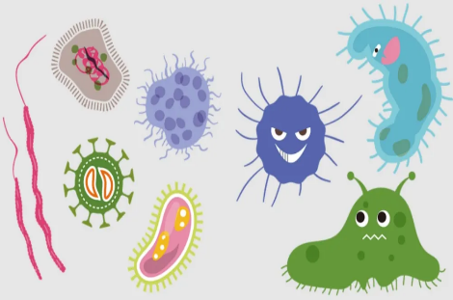
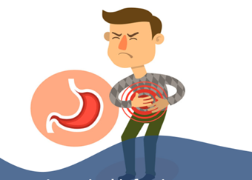
2.Экрандагы презентацияны колдонуу менен мини-лекция өткөрүңүз
Тема: Ичеги-карын жана мите курт (гельминтоздук) оорулары.
1-слайд. Ичеги-карын инфекциялары – бул биринчи кезекте тамак сиңирүү органдарын жабыркатуучу коркунучтуу жугуштуу оорулардын бүтүндөй тобу.

Slide 6
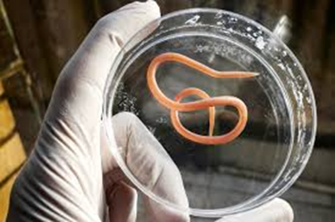
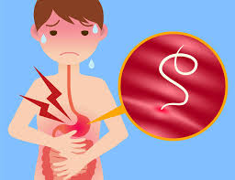
2-слайд. Мите курт оорулары (гельминтоздор) – бул адамдын организминде мите курттар пайда болгон, органдарга жана системаларга зыян келтирүүчү оорулар.

Slide 7
3-слайд. Адамга ичеги-карын инфекциясы жана мите курттар кантип жугуп калат?
Оору козгогучтар адамдын организмине негизинен ооз көңдөйү аркылуу тамак-аш, суу менен бирге кирип кетет, ошондой эле кир колдор да мунун себепчиси болот.
Кир колдор тамак-аштар булганат
жана тамак жегенде
кайнатып бышырылбаган, начар жуулган
Тамак-аш азыктары сактоо мөөнөтү өтүп кеткен
чымындар аркылуу булганган
сактоо эрежелери бузулган

Slide 8
Суу кайнатылбаган
көлмөлөрдөгү кир сууга түшкөндө

Slide 9
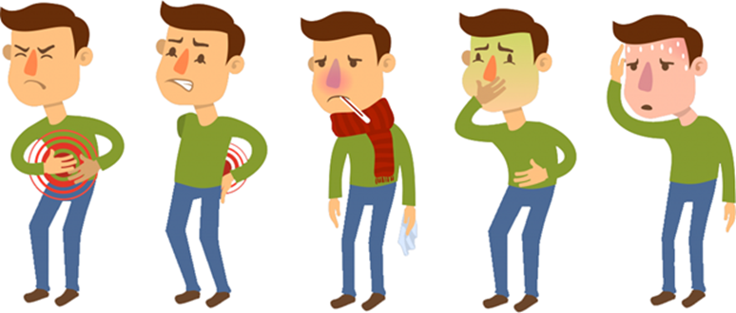
4-слайд. Ичеги-карын инфекцияларынын белгилери
- Уулануу (Интоксикация) (алсыроо, шалдыроо, табиттин жоголушу, баш оору, дене табынын жогорулашы).
- Тамак сиңирүү системасынын бузулушу (жүрөк айлануу, ичтин толгоо сымал оортуусу, былжыр, ириң же кан аралаш ич өткөк).

Slide 10
5-слайд. Мите курт ооруларынын (гельминтоздун) симптомдору
Мите курт ооруларынын белгилери курттардын санына жана түрүнө, ошондой эле организмдин курттарга карата жеке реакциясынан көз каранды. Гельминтоздун алгачкы белгилери болуп: табит начарлайт, кусуу, жүрөк айлануу же шилекейдин куюлуп туруусу, ичтин приступ сымал оорутуусу эсептелет. Ич катуусу ич өткөккө алмашып, чарчоо жана алсыздык пайда болуп, уйку бузулат. Мите жуккан учурда көтөн чучукта жана алаада кычышуу пайда болот да, бейтаптар тынчсыздана башташат. Ал кычышуу түнкүсүн уктап жатканда күчөгөндүктөн оорулуу ойгонуп кетет.

Slide 11
6-слайд. Ичеги-карын инфекциясынын жана мите курт ооруларын алдын алуу
Жеке гигиена эрежелерин сактоо: тамактанаардын алдында, тамак таратаарда, дааратканадан кийин, көчөгө чыгып келгенден кийин колду жакшылап жууш керек.
Кайнатылган же бөтөлкөдөгү сууну гана ичүү.
Тамак-аш азыктарынын жарактуулук мөөнөтүн сактоо.
Колдонуудан мурун жашылчаларды, жемиштерди агын суунун астында жуу.

Slide 12
Уландысы
Тамак-аштарды кылдаттык менен ысытуу, кайнатуу аркылуу иштетүү.
Тамак-аштарды даярдоодон кийин дароо колдонуу.
Даяр тамак-ашты чымындан коргоп, суук жерде сактоо зарыл. Даяр болгон тамактарды бөлмө температурасында 2 сааттан ашык калтырбоо.
Муздаткычта тамак-ашты туура сактоо: чийки жана бышырылган тамак-ашты бири-бирине тийгизбестен сактоо (ар кандай идиштерде сактоо) талап кылынат.
Эс алууга чыкканда ичүүчү таза сууну алып жүрүү, ачык булактардан алынган сууну колдонбоо.
Атайын уюштурулган жерлерде гана сууга түшүү. Көлмөлөргө жана бассейндерге түшкөндө оозго суу киргизбегенге аракет кылуу.

Slide 13
Жыйынтык чыгарыңыз: “Ичегиге кирген микробдор тез аранын ичинде көбөйө баштайт. Бул козгогучтар бөлүп чыгарган уулар тамак сиңирүүнүн бузулушун, катуу ууланууну, ичегиден кан агууну, ичегинин капталдарында жараларды пайда кылат. Мындай тамак сиңирүү оорулары кээде өлүмгө да алып келиши мүмкүн. Ал эми курч кармаган мите курт ооруларында нерв системасынын бузулушу өнүгүп: узакка созулган баш оору, баш айлануу, нервдик тиктер, ичегилердин бүтөлүп калышына себеп болот. Көбүнчө териде ар кандай исиркектер түрүндө өзгөрүүлөр пайда болот. Ошондуктан алдын алуу, санитардык-гигиеналык иш-чараларды сактоо зарыл. Бул ичеги-карын инфекцияларын жана мите курт, гельминтоз ооруларын алдын алат».

Slide 14
3. Топтук ишти өткөрүңүз.
Окуучуларды 2 топко бөлүп, ар бир топко тапшырма бериңиз.
1-топ - тамак-аш азыктарынын сапатсыздыгын кандай белгилер боюнча баалоого болот;
2-топ - ашканаңарга карата санитардык-эпидемиологиялык талаптар (кандай бузулуулар болбошу керек).

Slide 15
Мугалим үчүн маалымат
Сапатсыз тамак-аш азыктарынын белгилери
Сапаттуу тамак-ашты биздин муктаждыктарыбызды канааттандырган жана колдонууга коопсуз азык деп атоого болот. Ар кандай тамак-аш азыктарынын сапаты сапаттык көрсөткүчтөр деп аталган анын мүнөздүү касиеттери менен аныкталат.
Тамак-аш азыктарынын сапатынын көрсөткүчтөрү болуп алардын сырткы көрүнүшү, жыты, даамы, текстурасы, айрым химиялык заттардын курамы (кондитердик азыктардагы кант, сүттөгү май ж.б.) саналат.
Тамак-аш азыктарын сатып алардан мурун керектөөчү таңгактарды кылдаттык менен текшерүү керек. Эгерде ал бузулуп калса, андагы жазуулар так эмес, бүдөмүк, өндүрүлгөн күнүн жана жарактуулук мөөнөтүн аныктоо мүмкүн эмес болсо, анда сапатсыз товарды сатып алуу ыктымалдыгы жогору, андыктан эң жакшысы аны сатып алуудан баш тартуу керек.
Өндүрүүчү тарабынан этикеткада көрсөтүлгөн сактоо шарттарына көңүл буруңуз. Тамак-аш азыктарын сактоонун режими алардын сапатына олуттуу таасирин тийгизет.
Соода ишканасында тамак-аш азыктарын сактоодо жанындагы товардын товардык эрежелери сакталууга тийиш. Белгилүү жыты бар азыктар (сельд, татымалдар ж.б.) жыттарды сезүүчү азыктардан өзүнчө сакталышы керек. Чийки азыктарды жана жарым фабрикаттарды даяр тамак-аш азыктары менен бирге сактоого жол берилбейт.

Slide 16
Тамак-аш гигиенасында санитардык-гигиеналык жана санитардык-эпидемияга каршы нормалар жана эрежелер.
Кызматкер (ашпозчу, ашкана кызматчысы)
Алдын ала/профилактикалык медициналык кароодон өтүшү керек.
Жугуштуу оорулар менен (тери, тамак ж.б.) оорубашы керек.
Жеке гигиенанын эрежелерин сактоо: жумушка таза кийим жана бут кийим менен келүү; тыш кийимдерди, баш кийимдерди жана жеке буюмдарды жеке гардеробго калтыруу зарыл; тырмактарыңызды кыска алуу талап кылынат.
Ашкана
Бардык ашкана шаймандары жана идиштер чийки жана бышырылган тамактар ​​үчүн белги салынган болушу керек.
Тамак-аш чийки заттары менен даяр тамак-аш азыктарынын байланыш мүмкүнчүлүгү жокко чыгарылат, башкача айтканда аралашып кетпеши керек.
Чийки жана даяр тамак-аш азыктарын тууроо үчүн сизде катуу жыгачтан жылмакай кылып тегизделген, жаракалары жана жылчыктары жок өзүнчө тууроочу столдор, бычак менен тактайлар болушу керек. Пластмассадан жана престелген фанерадан жасалган кесүүчү тактайларды колдонууга жол берилбейт.

Slide 17
Санитардык кийимдердин кеминде 3 комплекти берилиши керек (ашкана, буфет, тамак таратуучу кызматкерлерге).
Дааратканага кирердин алдында халатты чечүү жана чыккандан кийин колду самындап жакшылап жуу зары.
Шакек, сөйкө тагынбаңыз, жумуш кийимин төөнөгүч менен сайбаңыз, жумуш ордунда тамактанбаңыз жана тамеки тартпаңыз.
Четтери сынган, жарака кеткен, чийиктери бар идиштерди, формасы бузулган, эмалы кеткен идиштерди, пластмассадан жана алюминийден жасалган идиш-аяктарды колдонууга жол берилбейт.
Ысык жана муздак суу менен камсыздалган кол жуугучтардын коюлушу талап кылынат.
Жууп тазалоо күн сайын коомдук тамактануучу жайдын тамак даярдоо бөлүмдөрүндө жүргүзүлөт: чаңды жана желелерди тазалоо, радиаторлорду, терезенин тешиктерин сүртүү; жума сайын жуугуч каражаттарды колдонуу менен дубалдарды, жарык берүүчү жабдууларды жууп, терезелерди чаңдан жана ыштан тазалоо.

Slide 19
Конул бурганыныздар учун ыракмат!

